Slide 1
组织架构树
微软 Exchange 分层通讯簿（HAB）
Web管理工具
V.1.4-2015.4
永久免费
产品功能如有更新，恕不另行通知，敬请关注www.msucplus.com获取产品最新介绍。

Slide 2
什么是“分层通讯簿”
分层通讯簿（Hierarchy Address Book，简称HAB）是按树形结构对企业组织架构和用户进行层次化展现的方式，通过树形结构便于快速查询目标联系人，显著提高人员查找效率。
早期版本的Exchange地址簿是平级结构，用户通过客户端打开地址簿时，会一次性看到所有联系人，如果公司规模较大，查询联系人将十分困难。
微软Exchange Server 2010/ 2013邮件系统中内置了HAB功能，当用户使用Outlook 2007/2010/2013客户端时，通过分层通讯簿 （HAB），用户可以通过组织分层结构查找地址簿中的联系人。
通过构建企业分层通讯簿（HAB），为您企业的用户查找内部收件人提供高效方法。
注：Office 365环境同样支持HAB

Slide 3
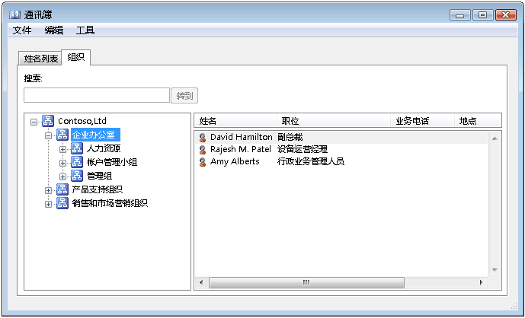
如何用“分层通讯簿”
如果已经启用了HAB，则在打开Outlook的通讯簿对话框会自动出现一个叫“组织”的标签页，如右图所示：
在 HAB 中，根组织（例如：Contoso, Ltd）用作顶层，在该顶层下面，可以添加若干子层来创建按分部、部门或其他任何要指定的组织层划分的自定义 HAB。右图使用以下结构说明 Contoso, Ltd 的 HAB：
顶层代表根组织 Contoso, Ltd。
第二级子层代表 Contoso Ltd 内的业务分部：企业办公室、产品支持组织、 销售和市场营销组织。
第三级子层代表企业办公室分部内的部门：人力资源、帐户管理小组、管理组。
HAB组织中的成员（如上图中的副总裁、设备运营经理）平行显示在右侧列表中。

Slide 4
如何创建与管理“分层通讯簿”
配置管理员必须获得相应的Exchange管理权限；
不能使用 Exchange 管理中心 (EAC) 执行此过程，必须使用命令行管理程序；
了解当前在您的 Exchange 组织中，组织单位 (OU)、组、用户和联系人是如何配置的；
了解相关的 cmdlet（Set-OrganizationConfig，Set-Group,Set-user,Set-Contact） 和相关参数，这是配置 HAB 所必需的。
* 具体参见：启用或禁用分层通讯簿
微软Exchange Server 2010/ 2013邮件系统中内置了HAB功能，但对其进行管理配置不仅需要相应权限，而且不支持使用Exchange管理中心执行此过程（须使用命令行管理程序）。这对非专业人员而言具有一定的技术挑战，对于技术人员而言，后续频繁的更新维护由于缺少图形化操作界面，也造成诸多不便。

Slide 5
什么是“分层通讯簿”管理工具
启用/禁用根节点
构建组织结构树及构建节点成员关系
支持树节点排序和成员排序
支持一人多岗
支持高层、重要部门位置优先
成员支持邮箱用户、联系人、会议室、邮件分发组
我们推出的分层通讯簿（HAB）管理工具，以图形化所见即所得的方式配置管理HAB功能，无需了解配置HAB所需相关的命令及相关参数，就可轻松、高效的管理HAB。
编辑结果在Outlook 2007/2010/2013中所见即所得
严格遵循微软相关标准
图形化Web操作管理界面，简便易用

Slide 6
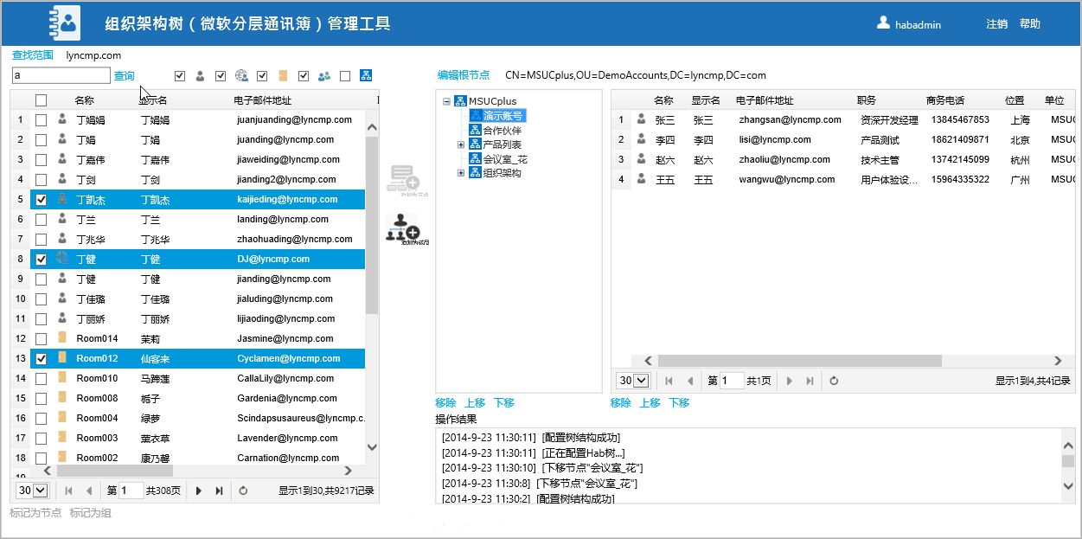
操作界面

Slide 7
部署环境要求
服务端要求：
已经完成Exchange 2010/2013的部署；
Web服务： IIS 7.0或以上版本（支持windows 7）
.NET 4.5的加域计算机；
支持与Exchange Server任意角色并置（不推荐）。
客户端要求：
IE8 或以上版本浏览器；
屏幕最佳分辨率1366*768。
注：支持Office 365环境下的HAB管理工具，敬请期待！

Slide 8
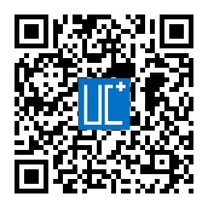
如何获取邮件大附件
永久免费
如您对本产品感兴趣， http://www.msucplus.com/?page_id=156 。
点击进入产品体验中心
关于我们：
【UC加】是一系列基于微软统一沟通平台（UC）的增值应用套件的统称，包括：HAB管理工具、企业网盘、Lync定制应用等。我们的目标是在（UC）原生功能基础上为您提供更多的便捷化应用插件和管理工具。
扫一扫关注我们的微信号，了解更多产品信息： ucplus

Slide 9
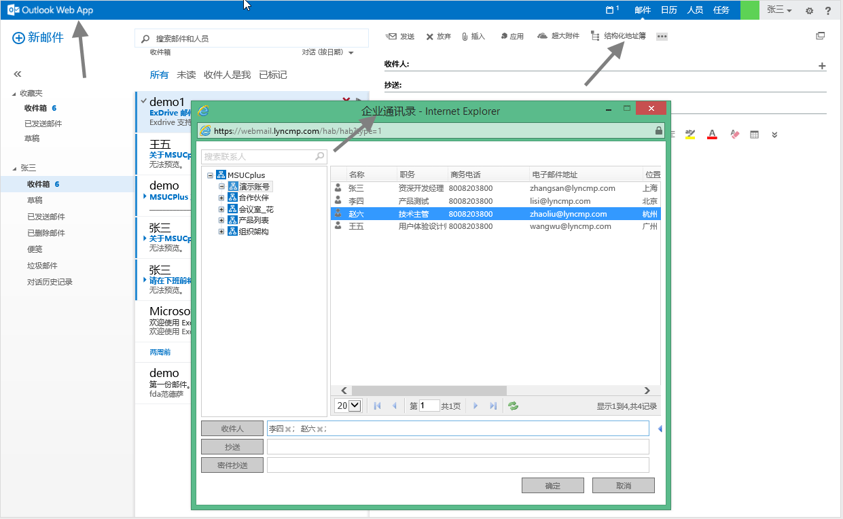
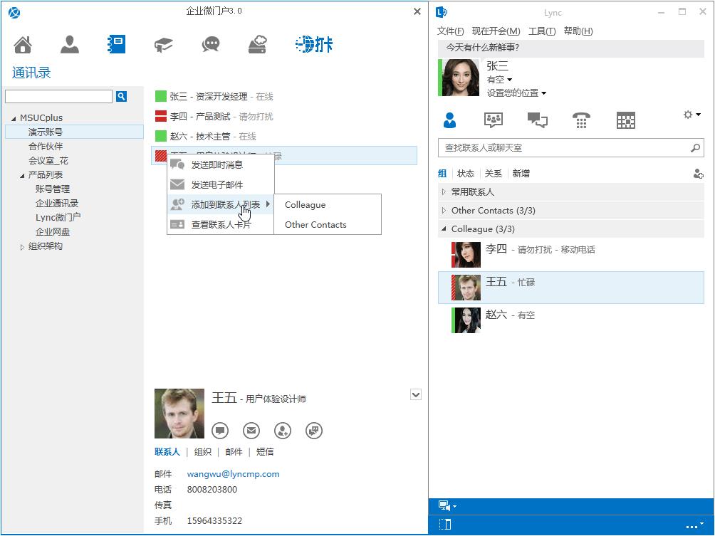
HAB管理工具适用于…
HAB管理工具不仅适用于Outlook HAB（Outlook默认支持）的配置管理，也适用于所有基于微软活动目录的应用系统上的HAB配置管理，如：HAB for Exchange OWA （需定制开发实现）、HAB for Lync 2013（需定制开发实现）、以及任何BS架构下需做人员选择的场景。
在同一活动目录环境中，HAB管理工具可对所有基于AD的应用系统上的HAB进行统一配置管理。
HAB For
Exchange OWA
HAB For Lync 2013
HR to AD账号
自动同步
邮件分发组
管理
点击上述链接了解产品详细介绍。

Slide 10
感谢您的时间
LyncMP
企业微门户
HABPlus
企业通讯录
微信号：ucplus【UC加】
ExSignature
企业统一签名
ExDrivePlus
ExDrive
邮件大附件
活动目录对象
自动化管理
ExProfile
员工自助平台

